Slide 1
日常生活自立支援事業 及び成年後見制度について
社会福祉法人南島原市社会福祉協議会
南島原成年後見センター
所長 井上 伸也（社会福祉士）

Slide 2
1.日常生活自立支援事業位置づけや概要等
●位置づけ
○ 「福祉サービス利用援助事業」は、平成１２年（2000年）介護 保険制度の導入、社会福祉の増進のための社会福祉事業法等の一部を改正する等の法律の施行により、福祉サービスが措置から契約へと移行する中、利用者の利益の保護を図る仕組みの一環として第二種社会福祉事業に規定されている。
○ 判断能力の不十分な人であっても福祉サービスが適切に利用できるよう助け、これに伴う日常的金銭管理等をあわせて行う仕組み。「精神上の理由（認知症高齢者、知的障がい者、精神障がい者等）により日常生活を営むのに支障がある者」に対して、「無料又は低額な料金で、福祉サービスの利用に関し相談に応じ、及び助言を行い、並びに福祉サービスの提供を受けるために必要な手続又は福祉サービスの利用に要する費用の支払に関する便宜を供与することその他の福祉サービスの適切な利用のための一連の援助を一体的に行う事業。」（ 社会福祉法第２条第３項第１２号）

Slide 3
○ あわせて、全国どこでも対応できる仕組みが必要であること、適正に実施するための一定の組織管理・財務体制を確保している必要があること等の理由から、都道府県社会福祉協議会に
①「福祉サービス利用援助事業が都道府県の区域内においてあまねく実施されるために必要な事業」
②「当該事業に従事する者の資質の向上のための事業」
③「福祉サービス利用 援助事業に関する普及及び啓発の実施」を義務づけ。 （社会福祉法第８１条）
○ 平成１１年１０月から「地域福祉権利擁護事業」（平成19年度から「日常生活自立支援事業」） の名称で、都道府県社会福祉協議会を実施主体とした国庫補助事業を開始。
※長崎県では平成23年4月から「日常生活自立支援事業」に名称変更。
●実施主体・窓口
都道府県社会福祉協議会または指定都市社会福祉協議会が実施主体となっています。ただし、事業の一部を市区町村社会福祉協議会、社会福祉法人などに委託することが認められているので、実際には、相談からサービスの提供まで、市区町村の社会福祉協議会が窓口となっています。

Slide 4
2.日常生活自立支援事業とは？

Slide 5
毎日の暮らしの中にはいろいろな不安や疑問、判断に迷ってしまうことがたくさんあります。このように、認知症や知的障がい、精神障がいなどにより、日常生活を営むのに支障がある方に対し、福祉サービスの利用に関する相談や助言、手続き、支払などの援助を行うものです。利用者と各市社会福祉協議会との契約によりサービスを提供します。
●このような方を対象としています
・各市内にお住まいであること
・福祉サービスの利用や日常の金銭管理等を自分で判断する事が難しい状態にあること
・この事業の利用に関する契約を締結する能力があると認められること
・親族等からの日常的な援助が望めないこと
（1）認知症高齢者等
①65歳以上の高齢者で、認知症、物忘れが等の症状がある方
②65歳未満で認知症と判断されている者、または脳血管疾患などの
後遺症などにより物忘れ等の症状がみられる方
（2）知的障がい者等
①療育手帳保持者
②知的な障がいを起因して、日常生活に不安・支障がある方
（3）精神障がい者等
①精神保健福祉手帳保持者
②統合失調症、うつ病等精神疾患に起因して日常生活に不安、支障がある方
（4）その他
①高次脳機能障害 ②若年性認知症
③特定の障がい等は無いが、判断能力が不十分で日常生活に不安があり、
契約締結審査会で契約が妥当と判断された方

Slide 6
●日常生活自立支援事業 サービスの内容
１．福祉サービスの利用援助
・福祉サービスについての説明や助言
・福祉サービスの利用・終了手続きの援助
・福祉サービス利用料の支払い援助
・福祉サービスに関する苦情解決制度を利用する手続きの援助
２．日常的金銭管理サービス
・預金の払い戻し、預け入れ
・家賃、公共料金、医療費、税金などの支払い
・年金、手当などの受領
３．生活改善のための情報提供、助言、手続きの援助
４．書類等預かりサービス
・定期預金通帳、銀行印、実印
・契約書類、不動産権利証など
※ただし、宝石や骨董品等は預かる事はできません。

Slide 7
●日常生活自立支援事業 サービス利用の流れ
相談受付
訪問・打ち合わせ
契約締結
審査会へ提出
各市社会福祉協議会担当職員が自宅へ訪問し、お困りの事などを調査。
そして、お手伝いできるサービスについて説明します。
※訪問後、1週間程度開けて再度訪問し、契約意思があるか再度聞き取ります。
各市社会福祉協議会担当へ相談
や依頼
※相談は無料
アセスメント等を作成。本人の意向を確認しながら職員が支援計画を立てて県社協へ提出します。
※毎月10日までに提出です。
支援の開始
契 約
契約締結審査会で契約適当と判断されれば、各市社会福祉協議会と契約します。
契約（支援計画）に基づいて各市社会福祉協議会担当職員や支所職員、生活支援員が自宅へ訪問し援助を行います。
※利用料（1回ごと）
…1,200円+交通費
生活保護世帯は、無料

Slide 8
●安心して利用してもらえるための仕組み
利用者
南島原市社協（基幹的社協）
支援
相談
連携
苦情相談
契約締結
審査会（※1）
監視
運営適正化
委員会（※2）
報告
長崎県福祉あんしん
サポートセンター
（県社協）

Slide 9
●安心して利用してもらえるための仕組み
※1）契約締結審査会（毎月開催予定）
精神科医・弁護士・精神保健福祉士・社会福祉士・
学識経験者・行政機関者の専門家により構成
利用者の契約締結能力等に疑義が生じた場合に専門的
な見地から審査を行い助言する。
※2）長崎県運営適正化委員会
事業の透明性、公平性を確保

Slide 10
日常生活自立支援事業でできること、できないこととは？

Slide 11
成年後見制度と日常生活自立支援事業の援助内容の違い
成年後見制度（補助・保佐・後見及び任意後見制度）は、財産管理及び身上監護に関する契約等の法律行為全般を行います。一方、日常生活自立支援事業は、利用者ができる限り地域で自立した生活を継続していくために必要なものとして、福祉サービスの利用援助やそれに付随した日常的な金銭管理等の援助を行います。したがって、本事業の援助範囲を超える内容について援助が必要になった場合（例えば遺産相続の手続きや土地の処分の手続きなど）、また本事業の契約締結に必要な判断能力がなくなり、なお継続的に援助を必要としている場合に成年後見制度への移行を検討することになります。
成年後見後見制度と日常生活自立支援事業の関係
日 自
利用者
日常生活自立支援事業で
支援できる可能性あり
対象外
成年後見類 型
補助
保佐
後見
高
判断能力
低

Slide 12
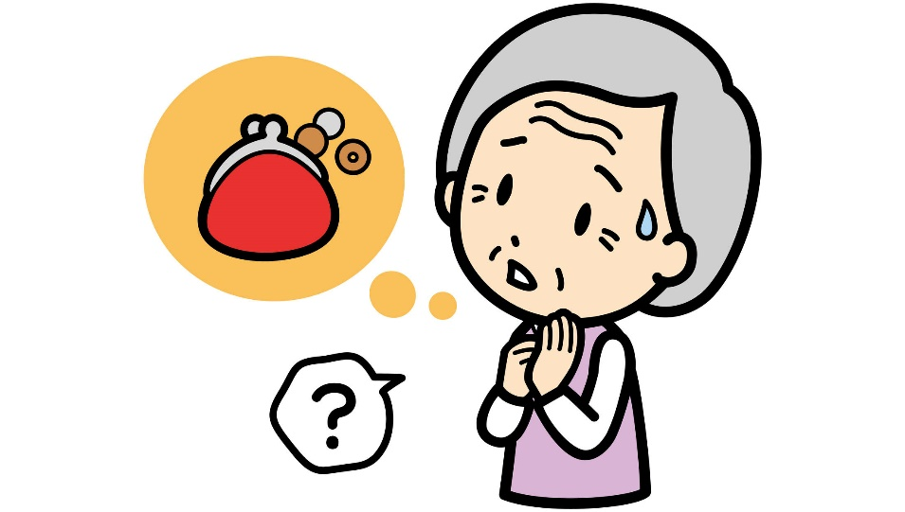
3.成年後見制度について
●成年後見制度とは？
認知症の高齢者
知的障がい者
精神障がい者など
正しい判断ができない
財産管理や身上の保護、法的な契約等を代理で行う

Slide 13
●なぜこの制度ができたのか？
認知症やひとり暮らしの高齢者
消費者被害 経済的虐待など
高齢者の増加
2000年4月
介護保険制度の開始

Slide 14
●成年後見制度は２つあります
法定後見制度（すでに判断能力が低下している）
成年後見類 型
補助
保佐
後見
高
判断能力
低
任意後見制度（判断能力があるうちに契約しておく）
判断能力が十分なうちに、将来の判断能力の低下に備えて、自分の思いで、公正証書で後見人を決めておくことができます。もちろん後見人になってほしい人の了解が必要です。

Slide 15
●法定後見制度の利用の流れ
申立て
審判手続き
家庭裁判所調査官が面接や
調査を行います
後見/保佐/補助の
開始申し立て
家庭裁判所へ提出
選任・審判
裁判官が後見人等を選任し 審判する
審判後、官報に掲載され異議申立がないかなどを確認
（10日～14日間程度）
確 定
確定証明書の発行
東京法務局に成年後見登記をされる
援助開始

Slide 16
●申立てのために必要なこと
・申立人の決定：本人、四親等内の親族、市長申立てなど
・医師の理解と協力：診断書、鑑定書の作成
・費用の準備：申立費用、専門職の手数料
※原則、申立人が負担する
・後見人等受任候補者の確保：親族か第三者
※候補者がいなくても申立てできます

Slide 17
●第三者後見人とは
・弁護士
・司法書士（リーガルサポート）
・社会福祉士（権利擁護センターぱあとなあ）
・法人（社会福祉協議会等）
・市民後見人
１）資格がないと後見人等になれないわけではありません
２）基本的に報酬が必要だが本人に負担がない金額を家庭裁判所が決定する

Slide 18
●相談や申立てを手伝ってくれるのは
・社会福祉協議会（成年後見センターや権利擁護センター）
・市役所の窓口（福祉事務所）※市長申立ての場合
・法律の専門家（法テラス、弁護士、司法書士等）
※原則、費用がかかります

Slide 19
●後見人等の援助内容① 財産管理
・預貯金の管理（金融機関に届出、名義・印鑑の変更）
・支払い（生活費・医療費・介護サービス費など）
・各種手続き（介護サービス・年金・税金など）
・相続（分割協議・相続放棄など）
・不動産の管理（保険・庭木の伐採・処分など）

Slide 20
●後見人等の援助内容② 身上の保護
・生活状況の把握
・意思決定の支援
・医療・福祉関係者との情報共有、連携
1.事実行為はしない
2.家族の代わりではない（第三者の場合）
3.親族へは慎重に関わる（利益相反に注意）

Slide 21
●後見人等の援助内容③ 死後の対応
・生前の医療費や介護サービス費等の支払い
・葬儀等は対応できる親族がいれば任せる
実際には後見人等が対応せざるを得ない場合も多い
・火葬、埋葬に関することなど家庭裁判所の許可が必要な
ものもある ※相続人が反対しているときはできない
・直葬にすることも多い
「成年後見の事務の円滑化を図るための民法及び家事事件の手続法の一部改正する法律」
2016年10月施行

Slide 22
●後見人等の権限・義務がないこと
・医療同意
・身元保証人（身元引受人）
・施設等への入所の強制
・一身専属的行為
・実際の介護

Slide 23
●成年後見制度の利用状況
24万5,087人（令和4年12月末時点）
・申立件数：39,719件
・審理期間：２か月以内 71.9％
・申立人：市町村長 12.3％
本 人 21.0％
本人の子 20.8％
・本人と後見人等の関係：親 族 19.1％（前年19.8％）
第三者 80.9％（前年80.2％）

Slide 24
●事例① 入院→施設入所（子どもがいないひとり暮らしの高齢者）
・Aさんの場合
近所の方が家で転倒されていたのを発見し、救急搬送。病院に入院したが、身元引受人がいない。入院費の支払いがどうなるのか？在宅生活をするにも厳しい。

Slide 25
●事例② 在宅生活（ひとり暮らしの高齢者）
・Bさんの場合
在宅生活をされていたが、地主さんから家屋も老朽化しているので家屋を解体したい。施設を探してもらいたい。

Slide 26
●事例③ 入院→施設入所（母と二人暮らし）
・Cさんの場合
本人が重度の脳梗塞で手術、入院した。実家に金融会社から督促が来ているのでどうにかして欲しい。

